Slide 1

DALYVAUJAMASIS BIUDŽETAS
Klaipėdos rajono savivaldybė
2020-11-23

Slide 2
?
Dalyvaujamasis biudžetas (DB) –
kas tai?
Tai būdas, kaip galima kartu su gyventojais spręsti dėl tam tikros dalies viešųjų lėšų panaudojimo, kuomet gyventojai patys siūlo idėjas viešosioms erdvėms gerinti ir balsuodami renka labiausiai patikusias.
DB vykdomas Klaipėdos rajono Savivaldybės (toliau – Savivaldybė) gyventojų iniciatyvų, skirtų gyvenamajai aplinkai gerinti, projektų idėjų atrankos ir finansavimo tvarkos aprašu (toliau – Tvarkos aprašas), kuris publikuojamas www.klaipedos-r.lt

Slide 3
Dalyvaujamasis biudžetas pasaulyje
Pirmasis dalyvaujamasis biudžetas pasaulyje įvyko 1989 m. Porto Alegre mieste, Brazilijoje;
Šiuo metu pasaulyje yra apie 1 500 dalyvaujamųjų biudžetų;
Pirmasis miestas Lietuvoje, įgyvendinęs dalyvaujamąjį biudžetą – Alytus;
Kas ketvirta Savivaldybė įgyvendina dalyvaujamąjį biudžetą Lietuvoje (15 iš 60).

Slide 4
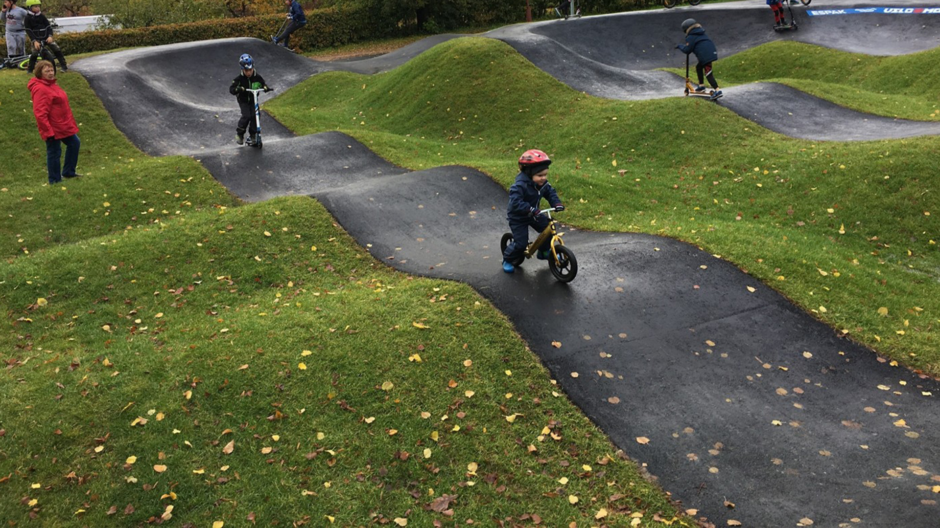
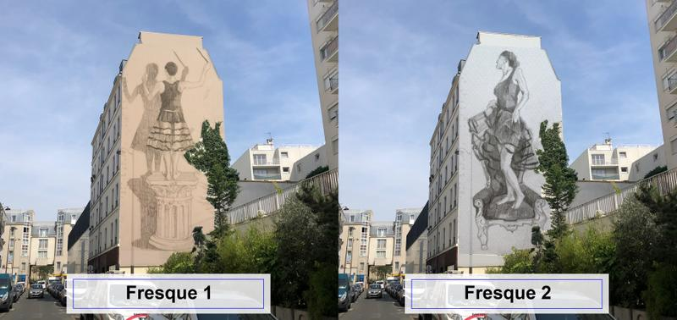
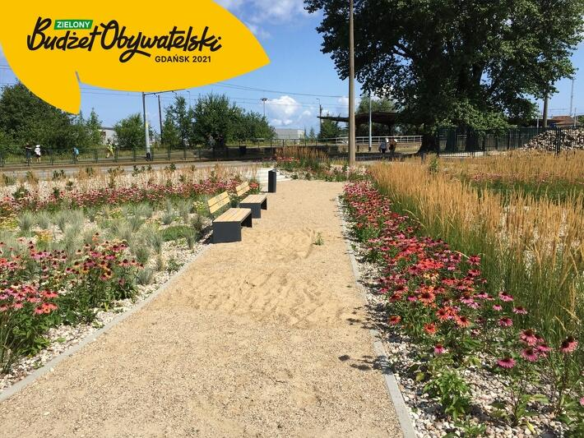
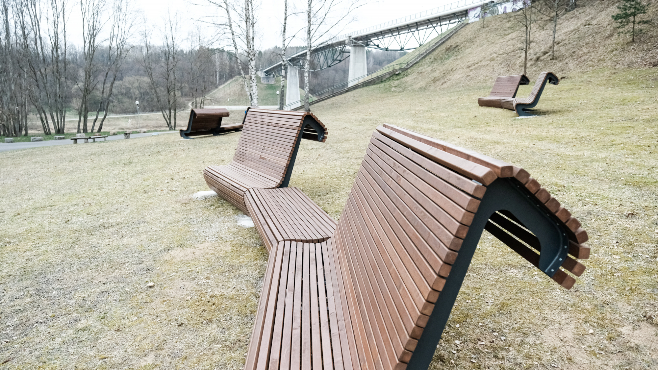
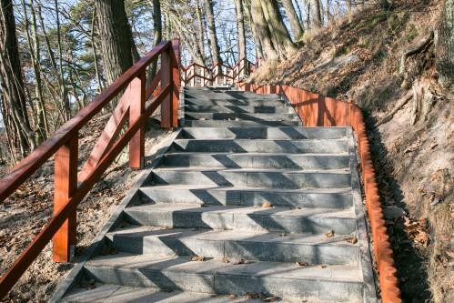
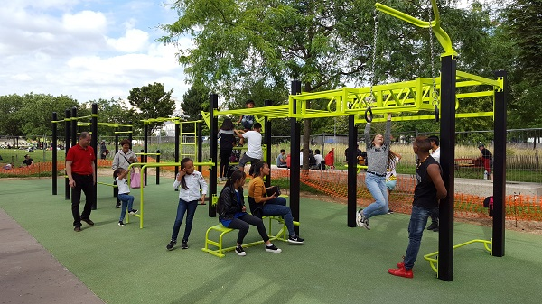
DB idėjos ir įgyvendinti projektai

Slide 5
Dalyvaujamojo biudžeto finansavimo tikslai ir uždaviniai
Skatinti Savivaldybės gyventojus teikti projektų idėjas, skirtas gyvenamajai aplinkai gerinti;
didinti gyventojų įtraukimo į Savivaldybės biudžeto formavimą;
aktyvinti gyventojų dalyvavimą atnaujinant viešąsias erdves;
skatinti diskusijas Savivaldybės plėtros klausimais;
gerinti ir stiprinti vietinės valdžios ryšius su gyventojais.

Slide 6
Kokie projektai gali būti teikiami?
I kategorija
II kategorija
III kategorija
Iki 100 000 eurų
Savivaldybės teritorijoje įgyvendinamas didelės apimties, nekomercinės paskirties infrastruktūrinis projektas, kuris įgyvendinamas per 2 metus
Iki 20 000 eurų
Gargždų seniūnijoje įgyvendinamas mažos apimties nekomercinės paskirties infrastruktūrinis projektas, kuris įgyvendinamas per 1 metus
Iki 20 000 eurų
Savivaldybės teritorijoje, išskyrus Gargždų seniūnijos teritoriją, mažos apimties nekomercinės paskirties infrastruktūrinis projektas, įgyvendinamas per 1 metus

Slide 7

Kiek skirta?
300 000 eur!!!
Iki 2 % nuo pajamų iš Savivaldybės gyventojų pajamų mokesčio, bet ne mažiau nei 300 000 eurų

Slide 8
SVARBU!
Idėjų teikime nedalyvauja:
gatvių/kelių apšvietimo įrengimo, rekonstrukcijos ir remonto projektai;
gatvių/kelių, šaligatvių, pėsčiųjų, dviračių takų įrengimo, rekonstrukcijos ir remonto projektai.

Slide 9
SVARBU!
Projekto sprendiniai neturi prieštarauti:
toje teritorijoje galiojantiems teritorijų planavimo dokumentams;
jau patvirtintiems kitiems savivaldybės projektų sprendiniams;
netrukdyti esamiems inžineriniams tinklams ir komunikacijų sistemoms eksploatuoti.

Slide 10
?
Kas gali teikti
projektų idėjų pasiūlymus?
Projektų idėjų pasiūlymus gali teikti Savivaldybėje gyvenamąją vietą deklaravę, ne jaunesni nei 16 metų gyventojai.

Slide 11
Kaip teikti projektų idėjų pasiūlymus?
Projektų idėjų pasiūlymai teikiami vadovaujantis Tvarkos aprašu bei Kvietime nustatyta tvarka ir terminais. Informaciją rasite interneto svetainėje www.klaipedos-r.lt, skiltyje Gyventojams-Tavo idėja;
Užpildoma Projekto idėjos pasiūlymo forma (priedas Nr.1);
Užpildoma Pritarimo projekto idėjai forma (priedas Nr.2);
Užpildytas formas ir su jomis susijusius dokumentus, pateikti e. paštu tavoideja@klaipedos-r.lt

Slide 12
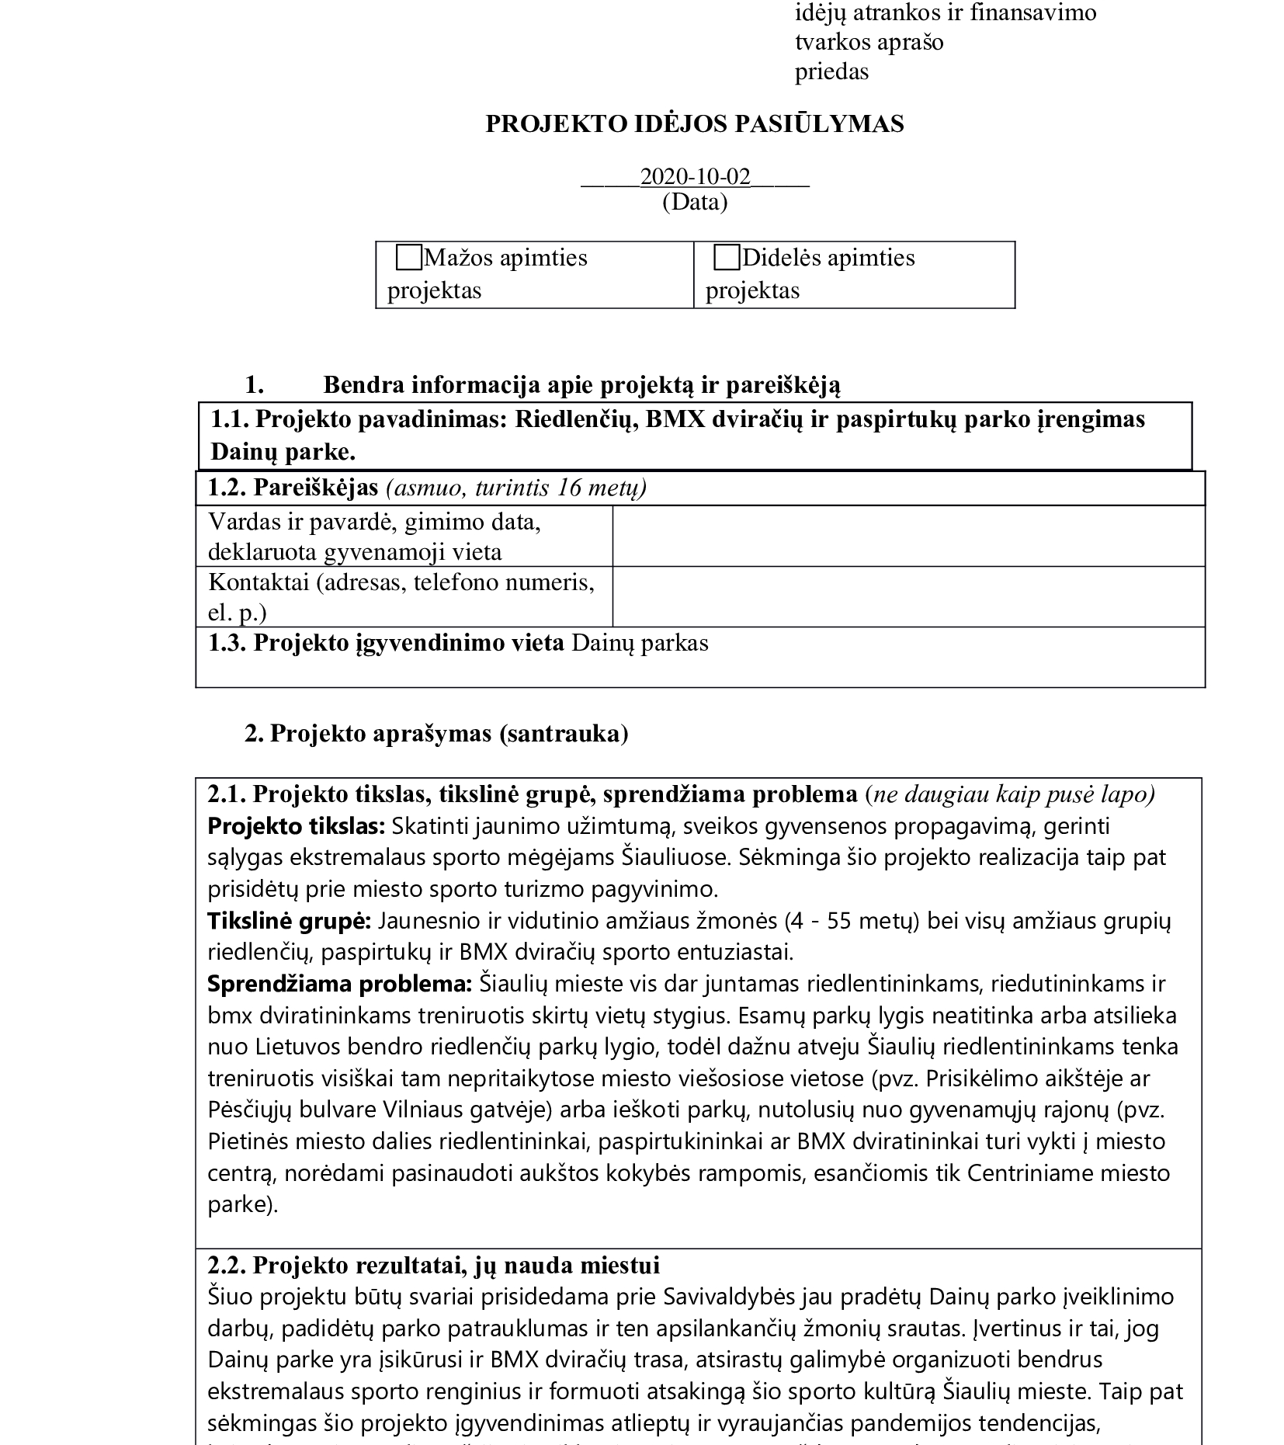

Slide 13
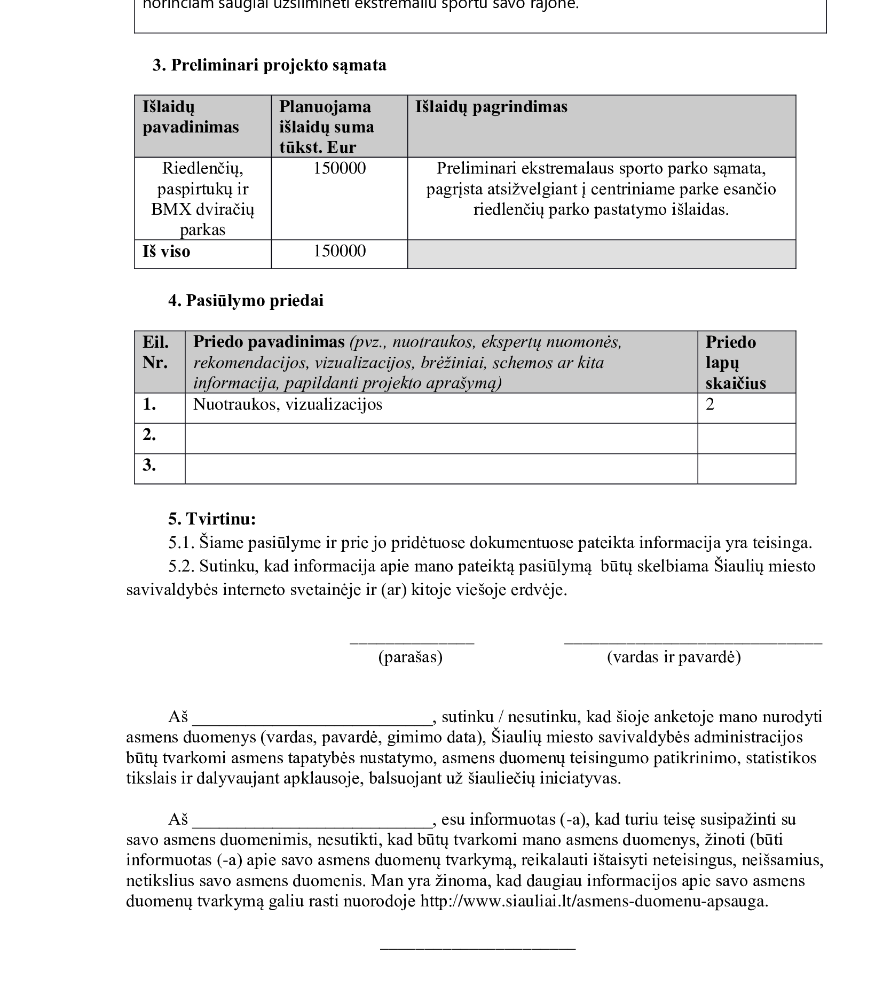

Slide 14
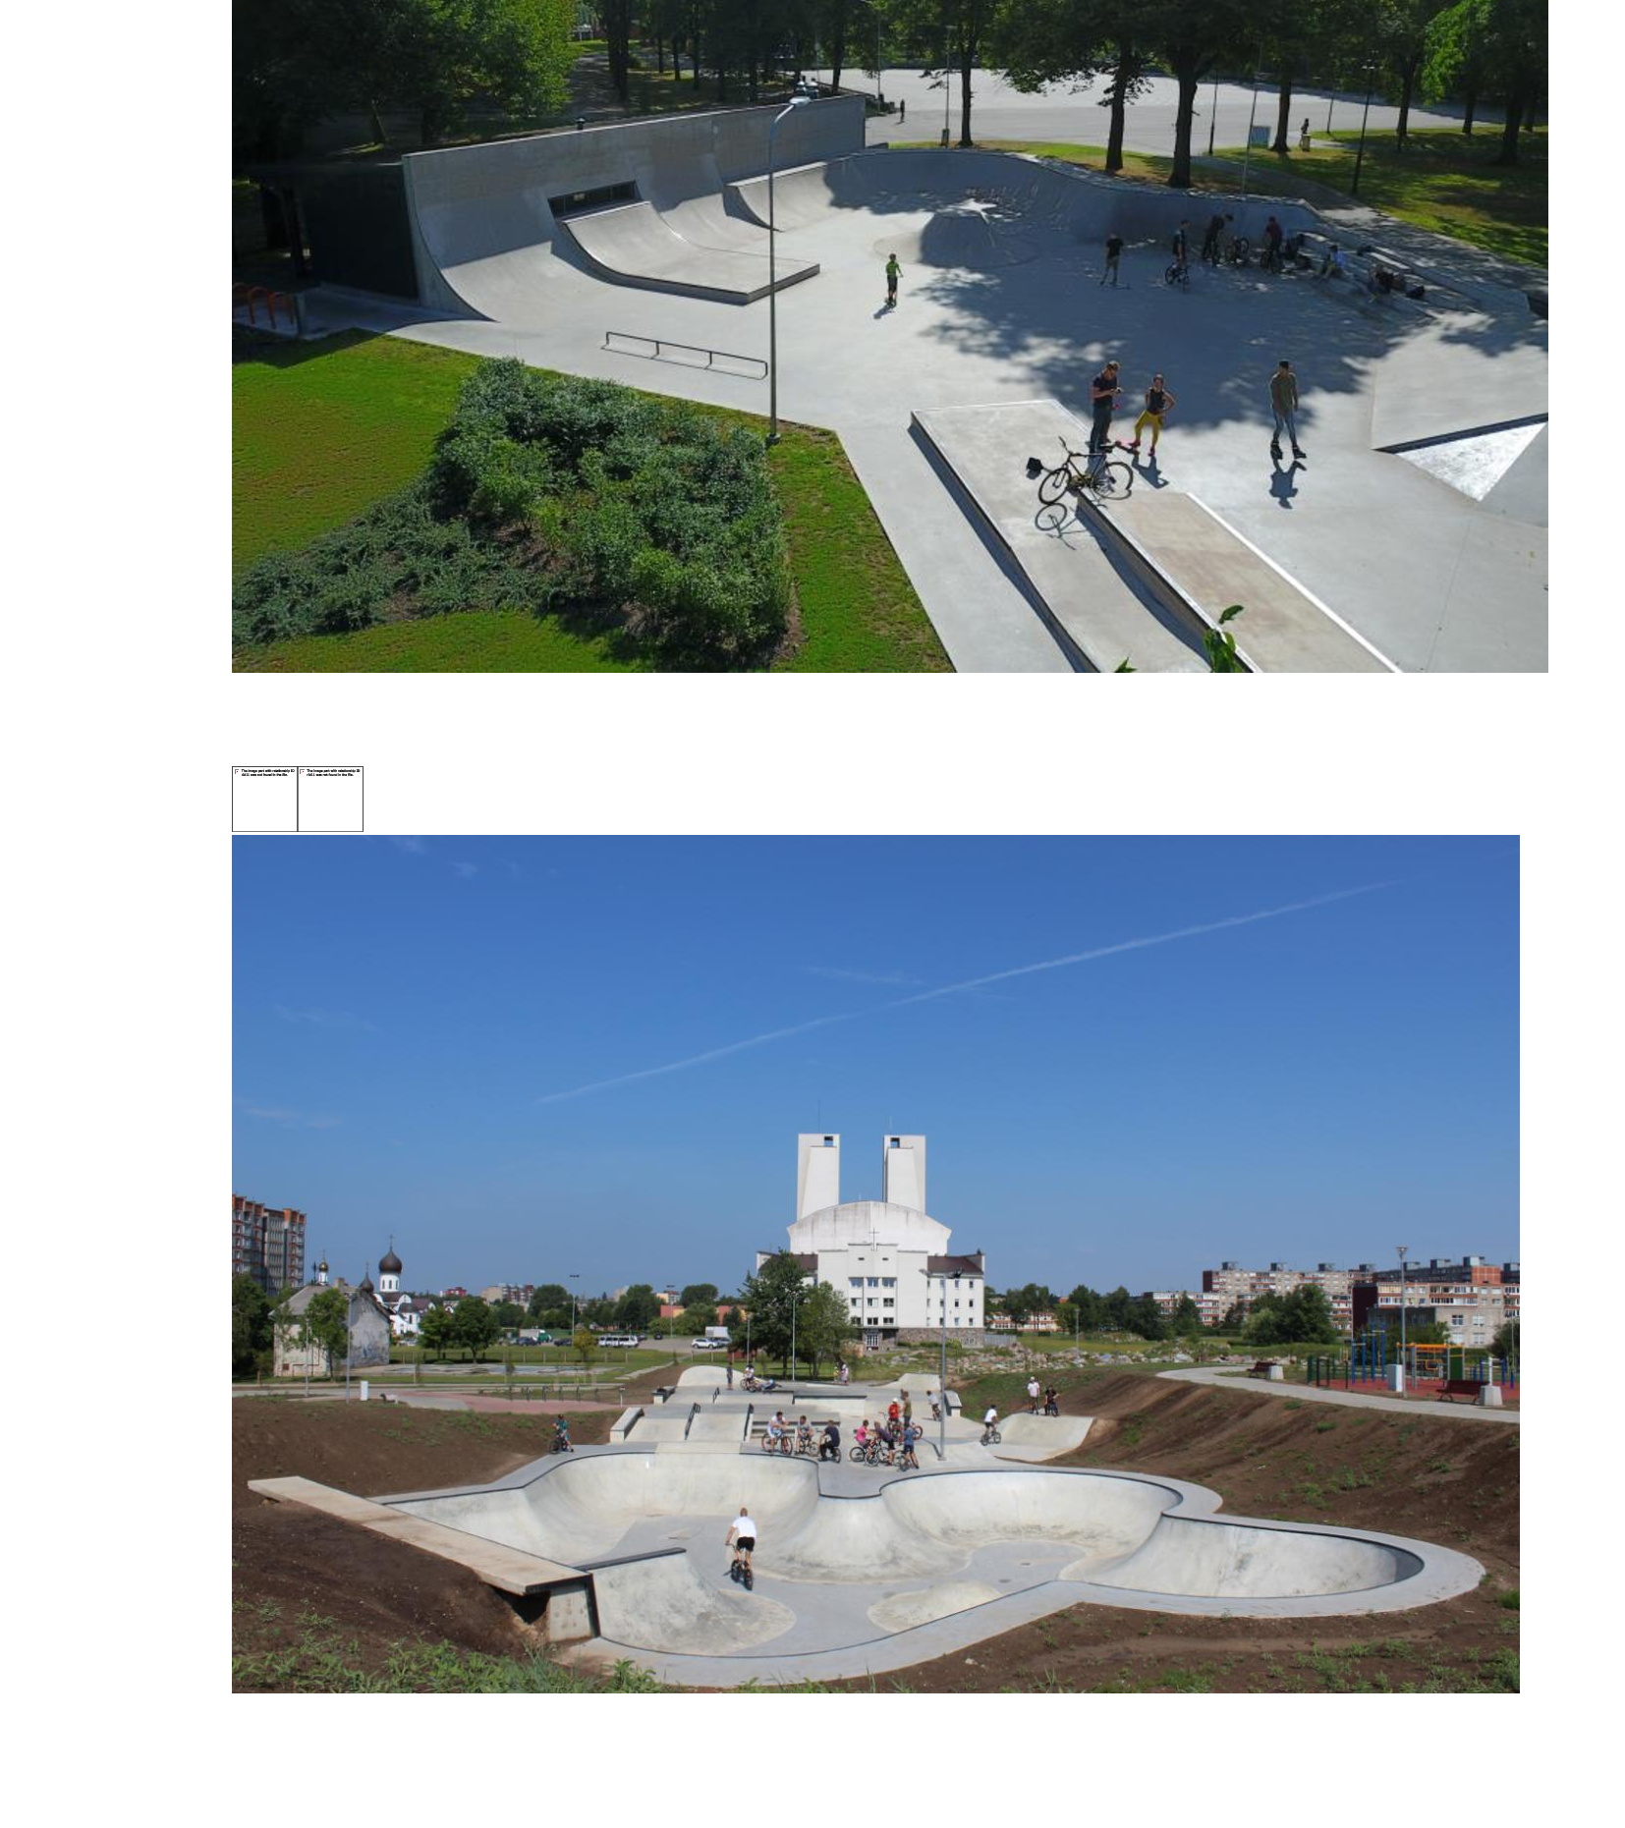

Slide 15
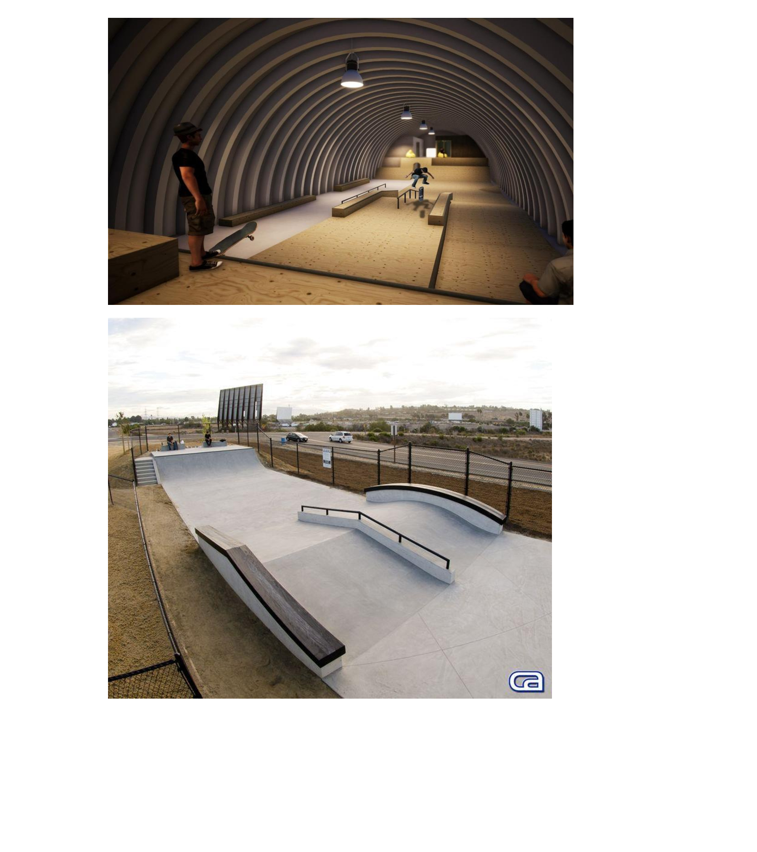

Slide 16

Projektų idėjų vertinimas ir atranka
Administracinis projektų idėjų pasiūlymų vertinimas – 2021 m. vasario mėn.;
Administracinius projektų idėjų pasiūlymus vertins sudaryta darbo grupė;
Vertinimas atliekamas pagal Tvarkos apraše nurodytus kriterijus;
Administracinį vertinimą atitikę projektai bus pateikti 2021 m. kovo mėn viešai atrankai – gyventojų balsavimui.

Slide 17

Balsavimas
Projekto idėjos, atitinkančios Tvarkos apraše nurodytas sąlygas, paskelbiamos interneto svetainėje www.klaipedos-r.lt ir vykdoma balsavimo procedūra;
Balsavimas vyks 2021 m. kovo mėn. elektroniniu būdu, 30 kalendorinių dienų nuo jo paskelbimo (https://apklausa.klaipedos-r.lt );
Balsuoti galima ir atvykus į Savivaldybę, adresu Klaipėdos g. 2, Gargždai, užpildant nustatytos formos balsavimo kortelę;
Balsuojantis asmuo turi duoti sutikimą naudoti asmens duomenis;
Vienas gyventojas turi teisę balsuoti ne daugiau nei už 3 projektus, atiduodamas balsą už kiekvieną projektą;
Laimi projektai, surinkę daugiausiai gyventojų balsų.

Slide 18
Projektų finansavimas/įgyvendinimas
Daugiausia gyventojų balsų kiekvienoje projektų kategorijoje gavusius ir Savivaldybės administracijos direktoriaus įsakymu patvirtintus projektus įgyvendina Savivaldybės administracija;
Projektų įgyvendinama tiek, kad neviršytų Savivaldybės strateginiame veiklos plane ir biudžete patvirtintų lėšų;
Projektai 100 proc. finansuojami Savivaldybės biudžeto lėšomis;
Patvirtinti projektai ir jų aprašymai viešai skelbiami Savivaldybės interneto svetainėje www.klaipedos-r.lt (GYVENTOJAMS – TAVO IDĖJA)

Slide 19
Turite klausimų?
Susisiekite!
tavoideja@klaipedos-r.lt
8 46 452062
Virginija Juknienė
Strateginio planavimo ir
projektų valdymo vyresnioji patarėja

